Slide 1
МУНИЦИПАЛЬНОЕ БЮДЖЕТНОЕ ДОШКОЛЬНОЕ ОБРАЗОВАТЕЛЬНОЕ УЧРЕЖДЕНИЕ
ДЕТСКИЙ САД № 40
Компенсирующего ВИДА
«Ритм»

Slide 2
задачи логоритмики
оздоровительные
образовательные
воспитательные
Укрепление костно – мышечного аппарата,развитие дыхание моторных функций и т.д.
познавательные задачи )и формирование двигательных навыков и умений, развитие ловкости, силы, выносливости, координации движений и др
воспитание и развитие чувства музыкального ритма, воспитание личностных качеств, чувства коллективизма и др
коррекционные
обусловлены поэтапностью логопедической работы по устранению различных нарушений речи, моторики и общей двигательной сферы.

Slide 3
Элементы логоритмического занятия:
Логопедическая (артикуляционная)
Чистоговорки для автоматизации и дифференциации звуков, фонопедические упражнения.
Упражнения на развитие мимических мышц. Коммуникативные игры и танцы.
Музыкальные и музыкально-ритмические игры с музыкальными инструментами.
Пальчиковая гимнастика, песни и стихи сопровождаемые движением рук
гимнастика, вокально-артикуляционные упражнения.
Упражнение на развитие словотворчества.
Развитие речи, внимания, умения ориентироваться в пространстве. Развитие чувства ритма.
Укрепление мышц органов артикуляции,и развитие их подвижности. Развитие певческих данных.
Развитие мелкой моторики, плавности и выразительности речи, речевого слуха и речевой памяти., развитие их подвижности. Развитие певческих данных.
Коррекция звукопроизношения, укрепление гортани и привитие навыков речевого дыхания.
Развитие эмоциональной сферы, ассоциативно-образного мышления, выразительности невербальных средств общения, позитивного самоощущения.
Развитие мышечно-двигательной и координационной сферы.
Расширение активного запаса детей.

Slide 4
Дидактические принципы
принцип систематичности (материал всего курса логопедической ритмики излагается последовательно, использую вариативность упражнений, постепенность и упражняемость);
принцип сознательности и активности (опирается на сознательное и активное отношение ребенка к своей деятельности; активность детей стимулируется эмоциональностью, образностью музыки, различными играми или игровыми упражнениями);
принцип наглядности (осуществляю путем показа движения, зрительной наглядности, применения образного слова, которое связано с двигательными представлениями и вызывает конкретный образ движения);
принцип доступности и индивидуализации (учитываю возрастные особенности и возможности детей).

Slide 5
Специфические принципы
-принцип развития (учитывается развитие личности ребенка с речевой патологией; самого патологического неречевого и речевого процессов; сохранных функциональных систем и тех изменений, которые наступают в организме, двигательной сфере и речи ребенка; принцип развития обусловливает одновременное осуществление в процессе двигательной деятельности умственного, нравственного, эстетического и сенсорного воспитания);
-принцип всестороннего воздействия (логоритмические средства повышают общую тренированность организма, совершенствуют нервнорефлекторные механизмы регуляции, создавая новые взаимоотношения между функциональными системами организма);
-принцип учета симптоматики (определяет физические возможности людей с речевой патологией);
-принцип комплексности (предполагает связь логопедической ритмики с медико-психолого-педагогическими воздействиями и основными видами музыкальной деятельности).

Slide 6
Задачи для младшего возраста
Формирование чувства темпа – восприятия равномерной последовательности одинаковой длительности.
Развитие ощущения ритмического стиля – чувства акцента, чередующихся ударений.
Формирование навыка осознанного восприятия пространства.
Развитие мышечного ощущения направления движения.
Формирование предпосылок исполнительской деятельности на основе элементарного подражания
Формирование простейших элементов творчества, слитых с подражанием.
Расширение пассивного словарного запаса, формирование фразовой речи, развитие речевой и артикуляционной моторики, создание артикуляционной базы звуков, формирование фразовой речи.

Slide 7
Задачи для средней группы
Ориентация в ритмических структурах, соизмерение и различение звуков по их длительности.
Стимуляция творческой активности.
Развитие музыкально-пластических способностей.
Воспитание у детей точности и выразительности исполнения.
Выделение творческой функции в самостоятельный вид деятельности.
Обогащение и активизация словарного запаса, обучение правильному употреблению грамматических форм слов, совершенствование речевой моторики.

Slide 8
Задачи для детей старшего возраста
Формирование музыкально-ритмических способностей, развитие музыкально-ритмического мышления.
Развитие способностей пластической интерпретации музыкального произведения и овладение свободой движений.
Обучение творческому использованию накопленного арсенала средств взаимодействия с окружающим миром.
Совершенствование навыков связной речи, правильного грамматического и звукового оформления речевых высказываний во всех ситуациях общения.

Slide 9
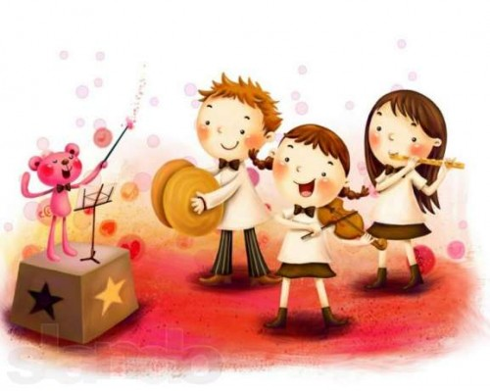
Спасибо за внимание !

